Slide 1
Многомерный и одномерный подходы к моделированию языковых значений: монады vs. импозиции
Семинар «From the Logical Point of View» НИУ ВШЭ (МЛ ЛогЛинФФ)
Дарья Попова
13 июня 2025

Slide 2
План
рассмотреть многомерный подход в терминах конвенциональных импликатур
рассмотреть одномерный подход в терминах обновлений контекста
рассмотреть многомерный подход в терминах монад
применить одномерный подход в терминах обновлений контекста и многомерный подход в терминах монад к конструкциям с пропозициональными глаголами
предположить, что два подхода дополняют друг друга

Slide 3
Измерение конвенциональных импликатур
(1) A: John Lee Hooker, the bluesman from Tennessee, appeared in The Blues Brothers.
B: No, that’s not true.
⇒ No, John Lee Hooker did not appear in The Blues Brothers.
⤃ No, John Lee Hooker was not from Tennessee.
B: True, but actually John Lee Hooker was born in Mississippi
Potts (2005) вводит два измерения семантического содержания:
измерение основного содержания (at-issue)
измерение конвенциональной импликатуры (not-at-issue)
измерения логически независимы друг от друга
информация, содержащаяся в измерении основного содержания, может использоваться в измерении конвенциональной импликатуры, но не наоборот

Slide 4
Динамическая семантика: два типа обновления контекста
John_{x}, who_{x} nearly killed a_{y} woman with his_{x} car, visited her_{y} in the hospital. (AnderBois et al. 2010)
Два типа обновления контекста:
импозиция, навязываемое (AnderBois et al. 2010): информативное автоматическое обновление контекста
предлагаемое (Farkas and Bruce 2010): информативное не-автоматическое обновление контекста

Slide 5
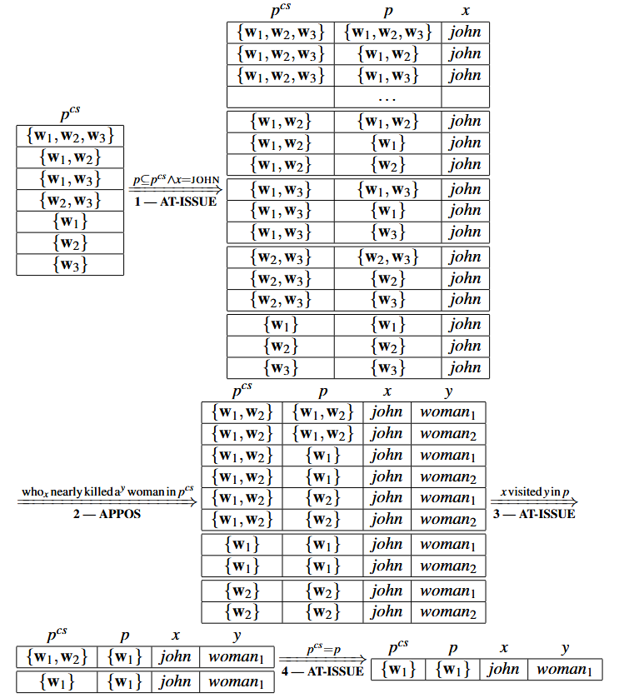
(AnderBois et al. 2010)

Slide 6
Монады
M – конструктор типа, если возвращает новый тип аргумента
например, {} – конструктор типа, берет тип α и возвращает новый тип {α}, множество значений типа α
любой конструктор типа М, обладающий следующими свойствами, является монадой:
return :: α → M α
bind :: M α → (α → M β) → M β
Функция связывания принимает два аргумента: текущее значение монады и функцию, принимающую значение типа, который содержит текущая монада и возвращающая новую монаду. Результатом вызова функции связывания будет новая монада, полученная путём применения первого аргумента ко второму.
метафора Криса Баркера: дом с колодцем vs. дом с трубопроводом
на композициональном уровне, монады позволяют реализовать идею двух независимых измерений, в пост-композициональной фазе, при установлении дискурсивной анафоры, измерения могут свободно взаимодействовать
(Shan 2002; Giorgolo and Asudeh 2012, 2014; Charlow 2014)

Slide 7
Монады
(Shan 2002; Giorgolo and Asudeh 2012, 2014; Charlow 2014; Cohn-Gordon):
Quantifier Scope: the Continuation Monad: (α → M t) → M t: Someone loved everyone.
Conventional Implicature: the Writer Monad: M (α, (List t)): Lupin, a werewolf, left Hogwarts.
Presupposition Failure: the Exception Monad: M (Either String α): Dasha met the King of France.
Anaphora: the State (and Set) Monad: (List e) → [M (α, (List e)]: Lupin walked in. He likes Harry.
Intensionality: the Reader Monad: s → M α: Dumbledore believes Barty Crouch Jr is Alastor Moody.
Focus: the Pointed Set Monad: M [α]: Dasha loves linguistics_{FOC}.

Slide 8
Монады
(Shan 2002; Giorgolo and Asudeh 2012, 2014; Charlow 2014; Cohn-Gordon):
Conventional Implicature: the Writer Monad: Lupin, a werewolf, left Hogwarts.
(Writer α) синонимично (α, (List t)), паре значений, где первое значение типа α, второе значение типа (List t), список истинностных значений
comma типа((e → t) → e → (e, list t)): comma x y = (y, [(x y)])
Intensionality: the Reader Monad: Dumbledore believes Barty Crouch Jr is Alastor Moody.
Reader берет тип α и возвращает тип функции из миров в α.

Slide 9
Конструкции с пропозициональными глаголами: дискурсивная асимметрия
Конструкции с эвиденциальным значением:
A: Who has left town?
B: Dean has left town, Sam said. / Sam said that Dean has left town.
A: Who said that Dean has left town?
B: #Dean has left town, Sam said. / Sam said that Dean has left town.
A: Dean has left town, Sam said.
B: No (Dean has not left town/#Sam did not say that).
A: Sam said that Dean has left town.
B: No (Dean has not left town / Sam did not say that).

Slide 10
Конструкции с пропозициональными глаголами: динамическая семантика
Два типа обновления контекста:
импозиция, навязываемое (AnderBois et al. 2010): информативное автоматическое обновление контекста
предлагаемое (Farkas and Bruce 2010): информативное не-автоматическое обновление контекста
(a) Sam said that Dean has left town
Dean has left town – предлагаемое
Sam said that Dean has left town – импозиция
ИЛИ
Sam said that Dean has left town – предлагаемое
(b) Dean has left town, Sam said
Dean has left town – предлагаемое
Sam said that Dean has left town – импозиция

Slide 11
Конструкции с пропозициональными глаголами: динамическая семантика
Два типа обновления контекста:
импозиция, навязываемое (AnderBois et al. 2010): информативное автоматическое обновление контекста
предлагаемое (Farkas and Bruce 2010): информативное не-автоматическое обновление контекста
(a) Sam said that Dean has left town
Dean has left town – предлагаемое
Sam said that Dean has left town – импозиция
ИЛИ
Sam said that Dean has left town – предлагаемое
(b) Dean has left town, Sam said
Dean has left town – предлагаемое
Sam said that Dean has left town – импозиция
Контекстное множество: {w₁, w₂, w₃, w₄}
⟦Dean has left town⟧ = {w₁, w₂, w₃}
⟦Sam said that Dean has left town⟧ = {w₁, w₃}

Slide 12
Конструкции с пропозициональными глаголами: монады
(a) Sam said that Dean has left town
Dean has left town
Sam said that Dean has left town – конвенциональная импликатура – the Writer Monad
ИЛИ
Sam said that Dean has left town – интенциональность – the Reader Monad
(b) Dean has left town, Sam said
Dean has left town
Sam said that Dean has left town – конвенциональная импликатура – the Writer Monad

Slide 13
Многомерность и одномерность
монады: многомерность семантической репрезентации с необходимым взаимодействием содержания измерений
импозиция и предлагаемое: одномерная семантическая репрезентация, два типа обновления контекста, динамика между предлагаемым и импозицией
монады: слишком большие возможности? например, ничто не мешает взаимодействию фокусной монады и монады конвенциональной импликатуры; взаимодействию монады конвенциональной импликатуры и интенсиональной монады, что может быть проблематичным (Harris and Potts 2009)
импозиция и предлагаемое: где хранятся лейблы?
нельзя ли сказать, что монада соответствует импозиции?

Slide 14
Литература
AnderBois et al. (2010). Crossing the Appositive/At-issue Meaning Boundary. In Proceedings of Semantics and Linguistic Theory 20.
Barker, Chris (2002). “Continuations and the nature of quantification”. In: Natural language semantics 10.3, pp. 211–242.
Charlow, Simon (2014). “On the semantics of exceptional scope”. PhD thesis. New York University.
Cohn-Gordon, Reuben. “Monad Transformers for Natural Language: Combining Monads to Model Effect Interaction”.
Farkas and Bruce 2010. On Reacting to Assertions and Polar Questions. Journal of Semantics 27:81–118.
Giorgolo, Gianluca and Ash Asudeh (2012). “M, η,*> Monads for conventional implicatures”. In: Proceedings of Sinn und Bedeutung. Vol. 16, pp. 265–278.
— (2014). “Monads as a solution for generalized opacity”. In: EACL 2014, p. 19.
Harris, Jesse A and Christopher Potts (2009). “Perspective-shifting with appositives and expressives”. In: Linguistics and Philosophy 32.6, pp. 523–552.
Potts, Christopher (2005). The logic of conventional implicatures. Vol. 7. Oxford University Press Oxford.
Shan, Chung-chieh (2002). “Monads for natural language semantics”. In: arXiv preprint cs/0205026.

